Slide 1




Kandó Kálmán Villamosmérnöki Kar

Slide 2

Beiratkozási tájékoztató
2026. szeptember
Kandó Kálmán Villamosmérnöki Kar
Horváth-Pocsai Zsuzsanna
pocsai.zsuzsanna@uni-obuda.hu

Slide 3
Kari elérhetőségek
Kandó Kálmán Villamosmérnöki Kar
Dékán: Dr. Németh István
Oktatási dékánhelyettes: Dr. Markella Zsolt
Kutatási dékánhelyettes: Dr. Bencze Attila István
Dékáni hivatalvezető: Lakatos Viktória
Tanulmányi osztályvezető: Horváth-Pocsai Zsuzsanna
Információs portálok:
Neptun: neptun.uni-obuda.hu
Kandó Kar: kvk.uni-obuda.hu
Tanulmányi Osztály: kvk.uni-obuda.hu/tanulmanyi-iroda/

Slide 4
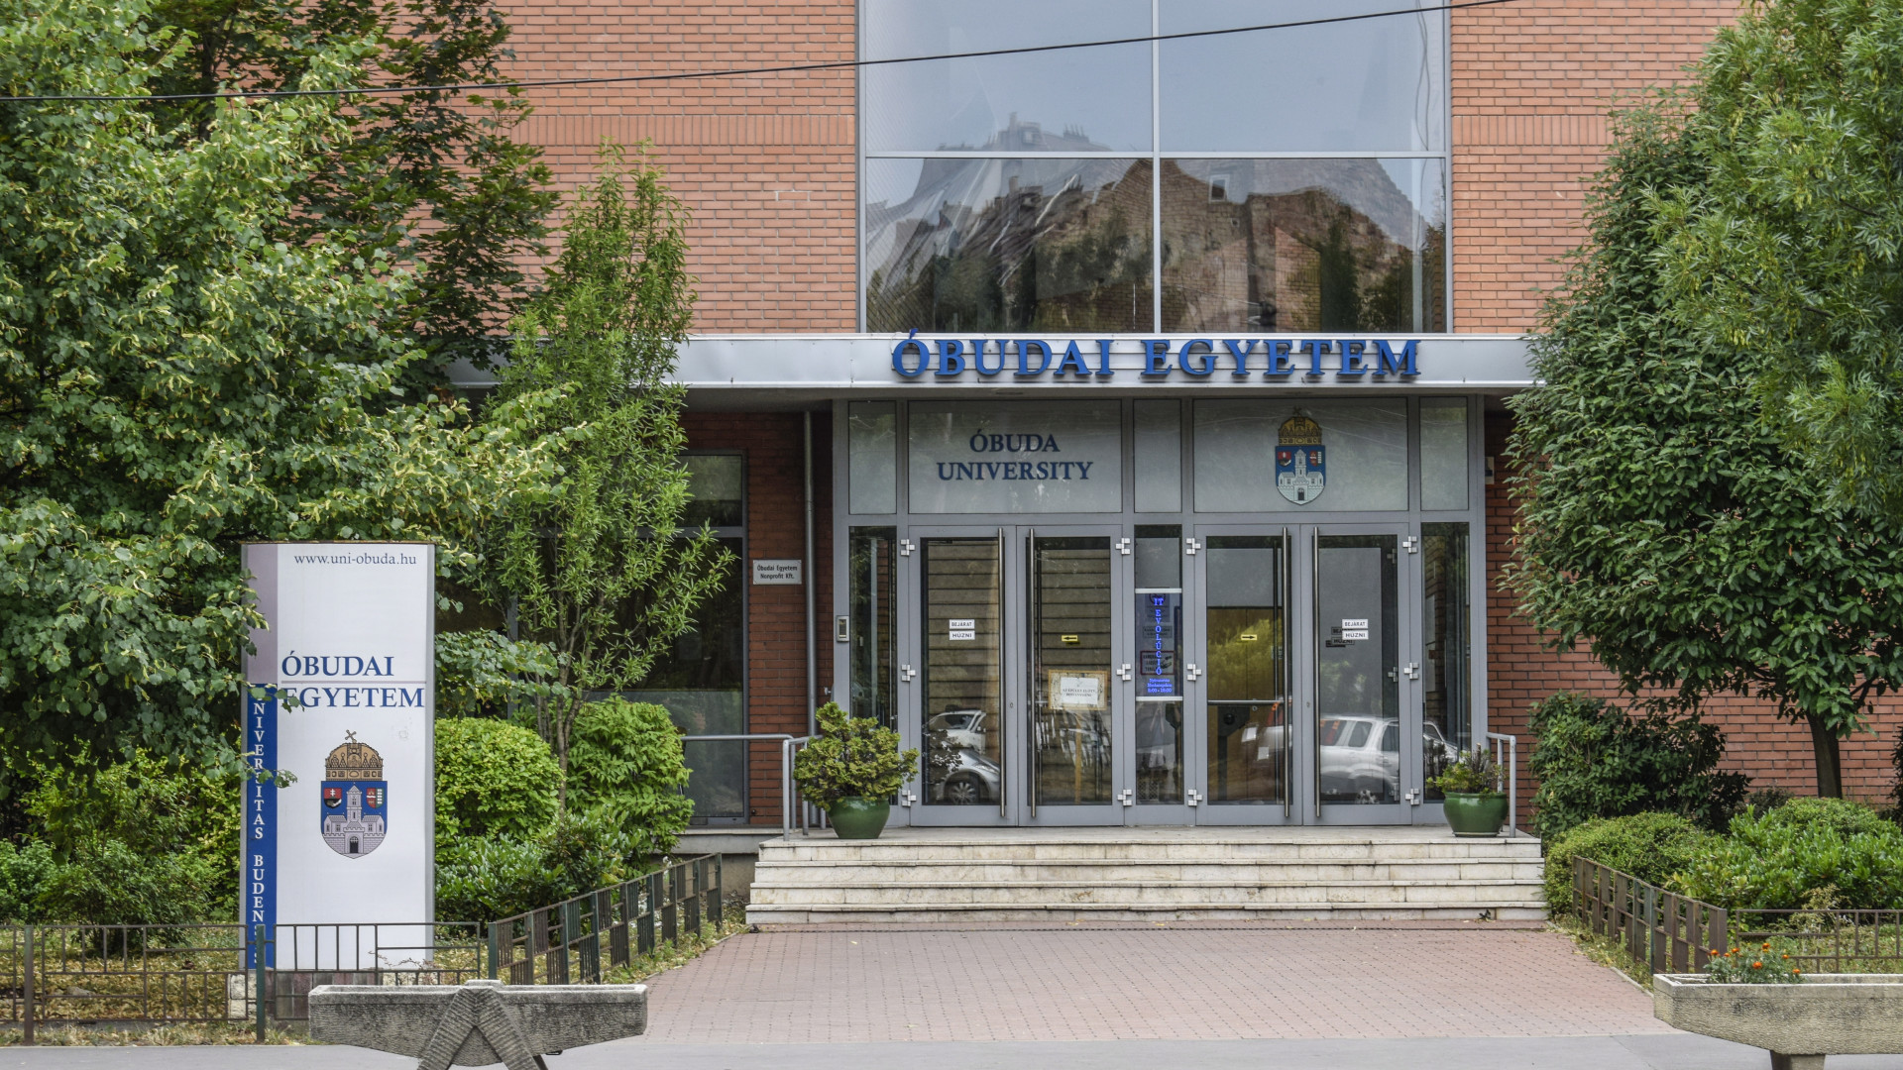
Tanulmányi előadók - Óbuda
Kandó Kálmán Villamosmérnöki Kar
Óbudai telephely: Bécsi út 94-96. C ép. I. em. 104.-es ajtó
Papházi Viktor: paphazi.viktor@ui-obuda.hu / +36( 1) 666-5863
Pelachné Erdősi Marianna: erdosi.marianna@kvk.uni-obuda.hu / +36 (1) 666-5865
Szilágyi Tímea Natália: szilagyi.timea@uni-obuda.hu / +36 (1) 666-5864

Slide 5
Tanulmányi előadók - Tavaszmező
Kandó Kálmán Villamosmérnöki Kar
Józsefváros: Tavaszmező u. 17. A ép. II. em. 217-218.-as ajtók
Caron Zoé: caron.zoe@uni-obuda.hu / +36 (1) 666-5091
Horváth-Pocsai Zsuzsanna: pocsai.zsuzsanna@uni-obuda.hu / +36 (1) 666-5091
Kiss Anita: kiss.anita@uni-obuda.hu / +36 (1) 666 5097
Kocsis Edina: kocsis.edina@uni-obuda.hu / +36 (1) 666 5090
Tóth Elvira: toth.elvira@uni-obuda.hu / +36 (1) 666 5095
Vincze Krisztina: vincze.krisztina@uni-obuda.hu / +36 (1) 666 5095

Slide 6

Ki a tanulmányi előadóm?
Kandó Kálmán Villamosmérnöki Kar
https://ktf.uni-obuda.hu/
Új HWEB:
Menü
Tanulmányok fül
Előrehaladás
Törzslap
Képzésadatok
Kiegészítő adatok
Továbbiak megjelenítése
Ügyintéző neve
Tanulmányi ügyintézés céljából a Neptunban szereplő tanulmányi ügyintézőjét keresse meg. Ha az ügyintézője szabadságon van vagy beteg, akkor az ezen a honlapon szereplő kollégák egyikénél érdeklődjön: https://kvk.uni-obuda.hu/tanulmanyi-iroda/munkatarsaink/

Slide 7

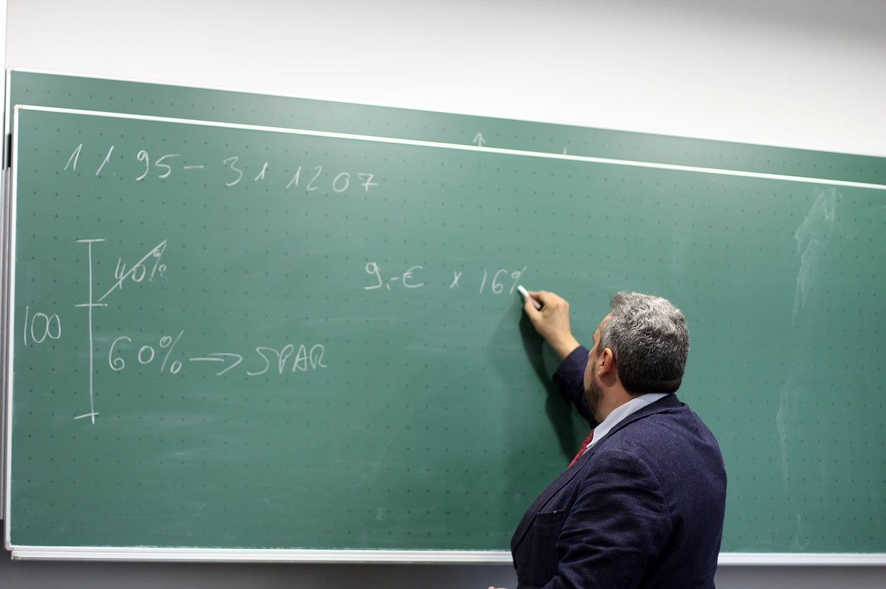

Hatáskörök
Kandó Kálmán Villamosmérnöki Kar
Tanulmányi Osztály
Tárgyfelvétel/tárgyleadás
Kérvény ügyintézés
Hallgatói igazolások kiadása
Képzést érintő kérdések
Tanszék
Kurzusfelvétel/csere
Tárgytematika kiadása
Szakdolgozat/Diplomamunka
Témaválasztás rögzítése
Órarendi információk
Oktatókkal való kapcsolattartás
Oktató
Jegybeírás
Tárgy teljesítési feltételek
Szakdolgozathoz konzulensi feladatok ellátása
Vizsgáztatás

Slide 8

A félév fő időszakai – 2026/27/1 (őszi)
Kandó Kálmán Villamosmérnöki Kar
Beiratkozási időszak: 2026. augusztus 3. – szeptember 3.
Regisztrációs hét: 2026. augusztus 31. – szeptember 3.
Első oktatási nap: 2026. szeptember 7.
Szorgalmi időszak: 2026. augusztus 31. - december 12.
Vizsgaidőszak: 2026. december 14. – 2027. február 6.
A félév részletes időbeosztása letölthető a
https://uni-obuda.hu/wp-content/uploads/2026/07/Tanev_rendje_2026_2027.pdf
oldalról.

Slide 9
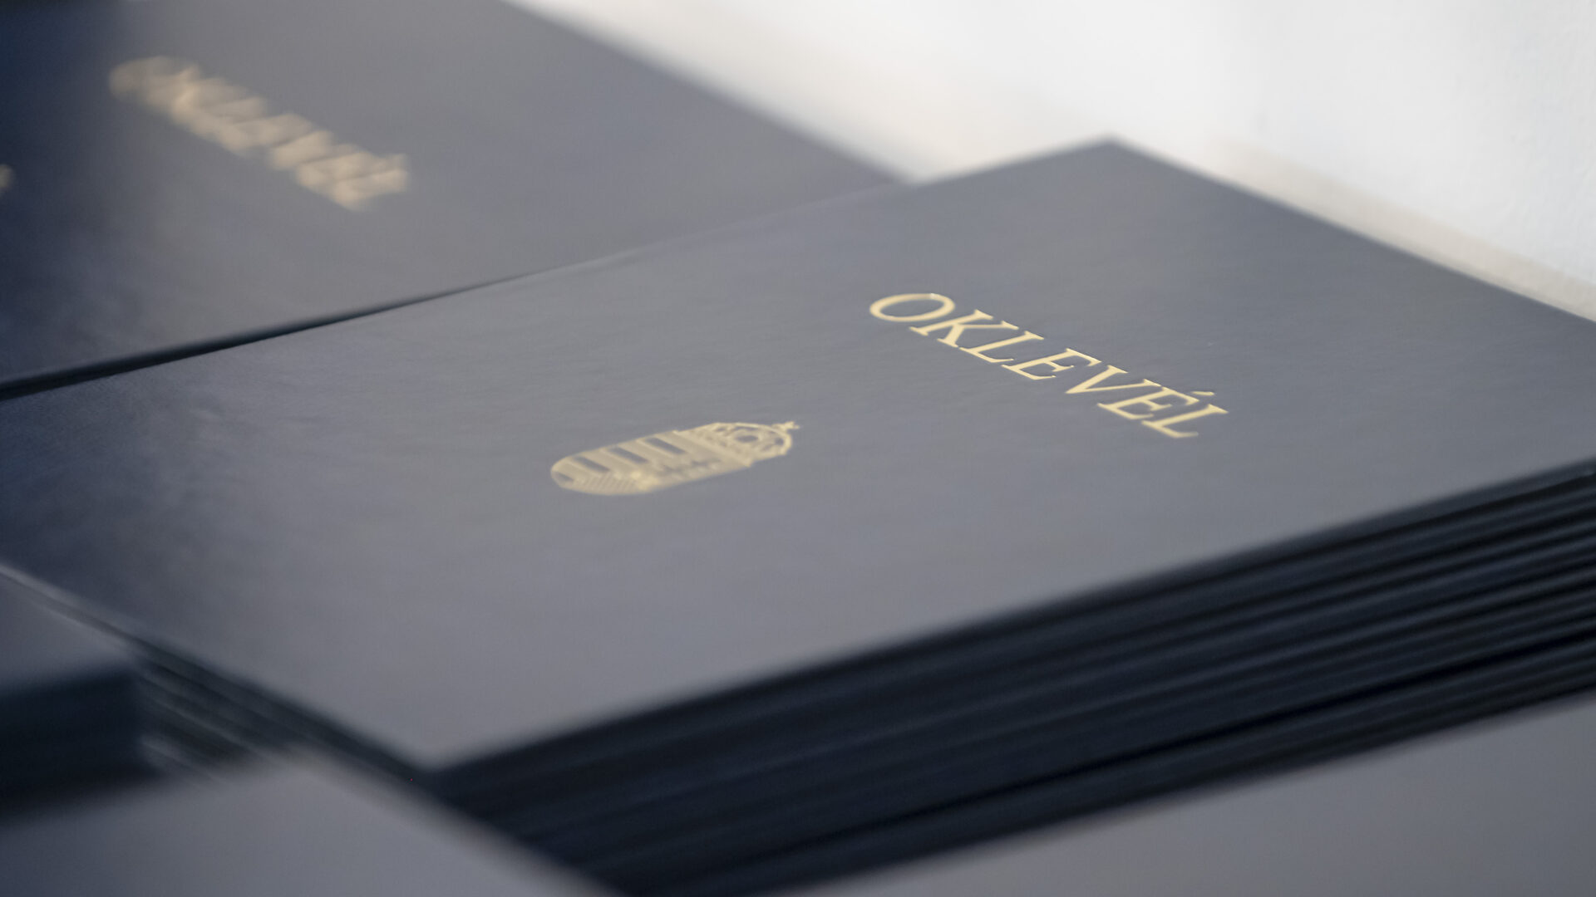

Beiratkozás
Kandó Kálmán Villamosmérnöki Kar
Beiratkozási dokumentumok leadása:
Érettségi bizonyítvány/oklevél másolat, egyéb (+ pontra jogosító) dokumentumok
Fénykép
Önköltséges hallgatóknak:
Képzési szerződés aláírása
Alapdíj befizetése (Kreditarányos díj később)
OE-0045-ös kérelem, beiratkozási lap beadása a Neptunon keresztül

Slide 10

Tanulmányok megkezdése - Tárgyfelvétel
Kandó Kálmán Villamosmérnöki Kar
Az első félévben a hallgatóknak (amennyiben korábban a felsőoktatásban teljesített tárgyaikat nem akkreditáltatták)
a teljesítendő tárgyakat, kurzusokat a Tanulmányi Osztály veszi fel.
Tankörön, órarenden az első félévben változtatni nincs lehetőség.
Kivétel: Testnevelés tantárgyat mindenkinek magának kell felvennie.
A további félévekben a hallgatók önállóan állítják össze az órarendjüket, és veszik fel a tárgyakat.
A mintatantervet minden esetben figyelni kell.
Akkreditált, 0. félévvel rendelkező hallgatók maguknak veszik fel a tárgyaikat!

Slide 11

Vizsgaidőszak
Kandó Kálmán Villamosmérnöki Kar
2026/267/1-es félévben: 2026. december 14. – 2027. február 6.
Egy félévben egy tárgyból csak kétszer lehet vizsgázni, a harmadik vizsgaalkalmat már kérvényezni kell (Dékáni méltányossági kérelemmel vagy Token alapú rektori méltányossági kérelemmel).
Csak két vizsgaalkalom ingyenes, utána már fizetős (4000 Ft/vizsga) és ezt a hallgatónak saját magának kell kiírnia a Neptun rendszerben.
Pénzügyek – Befizetendő – Új tétel – Ismételt vizsgadíj – Félév/Tárgy kiválasztása

Slide 12
Állami ösztöndíjas hallgatók kötelezettségei
Kandó Kálmán Villamosmérnöki Kar
A magyar állami ösztöndíjas hallgató köteles:
A képzési idő másfélszeresén belül megszerezni az oklevelet
(vagyis 7 féléves képzés esetén legfeljebb 11 félév alatt), ÉS
Az oklevél megszerzését követő 20 éven belül a támogatott idejével megegyező időtartamban hazai munkaviszonyt fenntartani (vagyis ha valaki 7 félévet (3,5 évet) járt állami ösztöndíjas képzésre, akkor a következő 20 éven belül összesen 3,5 évet kell itthon dolgoznia).
Részletes leírás a www.felvi.hu oldalon olvasható.

Slide 13
Kandó Kálmán Villamosmérnöki Kar
Állami ösztöndíjas hallgatók kötelezettségei
Ha a magyar állami ösztöndíjas hallgató az oklevélszerzési kötelezettségét nem teljesíti, azaz a képzési idő másfélszeresén belül nem szerez oklevelet, illetve abbahagyja a tanulmányait, akkor az igénybe vett állami ösztöndíj 50%-át vissza kell fizetnie az államnak.
A hazai munkaviszony-fenntartási kötelezettségét nem teljesíti, akkor az igénybe vett állami ösztöndíj 100%-ának a hazai munkaviszonyban eltöltött napok számának arányában csökkentett összegét vissza kell fizetnie az államnak.

Slide 14
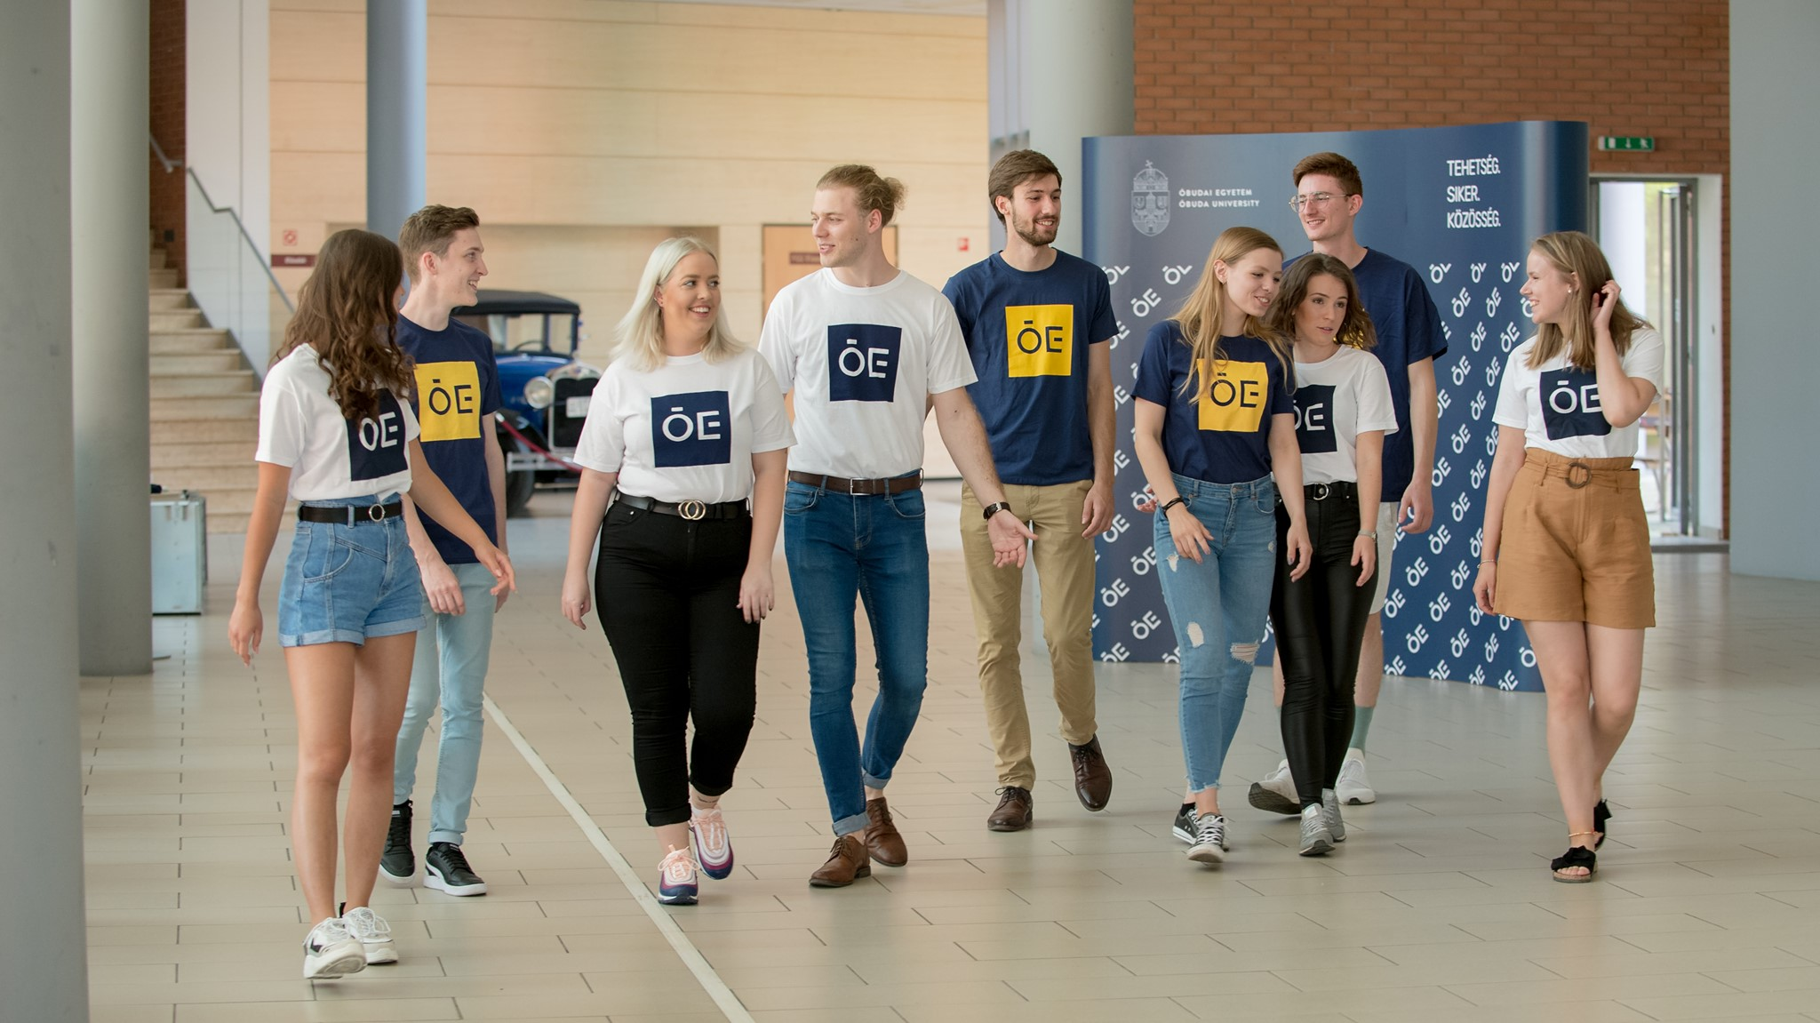
Önköltséges finanszírozás I.
Kandó Kálmán Villamosmérnöki Kar
A hallgató az önköltségi díjat kiegyenlítheti:
a Neptun rendszeren keresztül banki (gyűjtőszámlás) átutalással,
azonnali SimplePay befizetéssel,
számla alapján céges finanszírozással,
diákhitelből.
Számlakérés, illetve diákhitel igénylése esetén a Neptun kérvénykezelőn keresztül leadandó az OE-0003-as számú Nyilatkozat költségtérítési díj fizetéséhez nevű kérvény
Önköltségi díj fizetéséhez útmutató: Önköltséges finanszírozási forma – Tanulmányi iroda
További információk a https://neptun.uni-obuda.hu/tajekoztatok oldalon találhatók.

Slide 15

Önköltséges finanszírozás II.
Kandó Kálmán Villamosmérnöki Kar
Diákhitel:
Minden félévben frissíteni kell!
Részletes információ: https://diakhitel.hu/obudai-egyetem/
Leadási határidő: 2026.09.15. (őszi félév), 2027.02.15. (tavaszi félév)
Számlakérő:
OE-0019-es kérelem leadásával, részletes segédlet a Neptun honlapján (https://neptun.uni-obuda.hu/system/files/szamlakeresi-folyamat-kervenyek-leadasanak-segitsegevel-v4.pdf)
A teljes díj kiírása után kell beadni!

Slide 16

Ösztöndíj
Kandó Kálmán Villamosmérnöki Kar
Az utaláshoz szükséges, hogy az érintett hallgatónak legyen rögzítve a Neptun rendszerben:
Érvényes állandó lakcíme
Adóazonosító jele
Alapértelmezett bankszámla száma
Aktív hallgatói státuszban legyen
Ezek hiányában az utalást nem lehet megtenni!

Slide 17
Szabályzatok
Kandó Kálmán Villamosmérnöki Kar
Az Óbudai Egyetem Hallgatói Követelményrendszere
Az Óbudai Egyetem fogyatékossággal élő hallgatói tanulmányainak folytatásához szükséges esélyegyenlőséget biztosító feltételekről szóló szabályzata
Demonstrátori rendszerről szóló szabályzat
Kooperatív képzés szabályzata
Diákigazolvány szabályzat
Oktatók hallgatói véleményezésének szabályzata
Tanulmányi Ügyrend
Megtalálhatóak: https://neptun.uni-obuda.hu/szabalyzat

Slide 18
Tanulmányi és Vizsgaszabályzat kiemelt pontjai I.
Kandó Kálmán Villamosmérnöki Kar
Átsorolás:
Az Egyetem köteles önköltséges képzésre átsorolni azt az állami ösztöndíjas hallgatót, aki
- egymást követő 2 aktív félév alatt nem teljesít minimum 36 kreditet VAGY nem éri el a 2,75-ös súlyozott tanulmányi átlagot;
- a felsőoktatásban végzett tanulmányai során az igénybe vehető összesen 12 állami ösztöndíjas félévét elhasználta;
- az oklevél megszerzéséhez igénybe vehető 4+2 félév vagy 7+2 támogatási idejét elhasználta (korábbi KVK-s képzésekkel együtt).
A TVSz megtalálható a https://uni-obuda.hu/wp-content/uploads/2020/06/az-obudai-egyetem-tanulmanyi-es-vizsgaszabalyzata-20180205-20180529.pdf oldalon.

Slide 19

Tanulmányi és Vizsgaszabályzat kiemelt pontjai II.
Kandó Kálmán Villamosmérnöki Kar
Visszasorolás:
Minden tanév nyarán, ha felszabadulnak állami ösztöndíjas helyek, akkor azon hallgatók, akik önköltségesek és a tanulmányi átlaguk, teljesített kreditük alapján jogosultak rá, ebben az esetben pályázhatnak a megüresedő helyekre.
2 aktív félév alatt 36 kreditet kell teljesíteni, a tanulmányi átlagnak 2,75 felett kell lennie és fontos, hogy a hallgatónak legyenek még állami félévei!
Ha a hallgató jogosult a visszasorolásra, akkor üzenetben tájékoztatva lesz arról, hogy beadhatja az OE-0036-os kérvényt.

Slide 20

Tanulmányi és Vizsgaszabályzat kiemelt pontjai III.
Kandó Kálmán Villamosmérnöki Kar
Elbocsátás:
Az Egyetem egyoldalúan megszünteti annak a hallgatónak a jogviszonyát, aki
a beiratkozást követő 2 aktív félév elteltével nem teljesíti a Kreditelismerési kérelem alapján meghatározott különbözeti tárgyakat;
az adott tárgyat a 6. tárgyfelvétel alkalmával sem teljesíti;
az adott tárgyat a 6. vizsga alkalmával sem teljesíti;
az adott tárgyból 6 elégtelen évközi jegyet szerez;
egymást követően 3. alkalommal (2 passzív félév után) nem iratkozik be a következő félévre;
a tanulmányai során 2/4 passzív félévet elhasznál és nem iratkozik be a következő félévre;
határidőre nem fizeti be az önköltségi díjakat (alapdíj + kreditek utáni díj).
nappali munkarendű hallgató 4 aktív félév alatt nem teljesíti az 55 kreditet, levelező munkarendű hallgató pedig a 40 kreditet (akkreditált kreditek nem számítanak bele).
A TVSz megtalálható a https://uni-obuda.hu/szabalyzatok/ oldalon.

Slide 21
Fogyatékossággal élő hallgatók kedvezmény igénylése
Kandó Kálmán Villamosmérnöki Kar
Az Óbudai Egyetem fogyatékossággal élő hallgatói tanulmányainak folytatásához szükséges esélyegyenlőséget biztosító feltételekről szóló szabályzata
1. sz. melléklete - Kedvezményigénylés:
Szóbeli, írásbeli, egyéni felkészülési idő, idegen nyelv, nyelvvizsga.
2. sz. melléklete - Tájékoztató és Nyilatkozat:
Az Egyetem a rászoruló hallgatók igényeihez igazodva olyan kiegészítő támogatást nyújthat, melyek segíthetik a tanulmányokhoz kapcsolódó akadályok leküzdését.
3. sz. melléklete - Folyamatleírás:
Az adható kedvezmények igénylésének eljárásrendje.
OE-0060 – Fogyatékkal élő hallgatók számára kedvezmény igénylési kérelem
Kari koordinátor: Rákóczi Barbara (+36 (1) 666-5810 / rakoczi.barbara@kvk.uni-obuda.hu)
A szabályzat megtalálható a https://uni-obuda.hu/wp-content/uploads/2020/06/az-obudai-egyetem-fogyatekossaggal-elo-hallgatoi-tanulmanyainak-folytatasahoz-szukseges-eselyegyenloseget-biztosito-feltetelekrol-szolo-szabalyzata-20180430.pdfoldalon

Slide 22
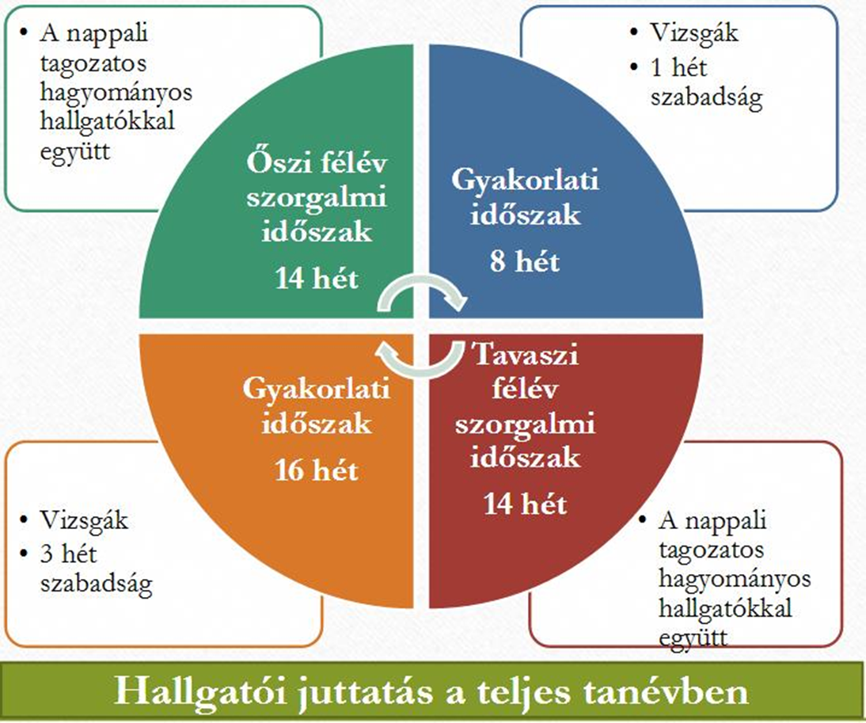
Duális képzés
Kandó Kálmán Villamosmérnöki Kar
Részletes információ megtalálható ezen a honlapon: https://dualis.uni-obuda.hu/
A tanulmányok megkezdésével párhuzamosan elkezdődik a szakmai gyakorlat.
A szorgalmi időszakban a hagyományos képzést végző csoporttársaiddal veszel részt a tanórákon.
A duális képzésnek köszönhetően már lesz több éves szakmai tapasztalata a hallgatónak.

Slide 23
Szakmai gyakorlat
Kandó Kálmán Villamosmérnöki Kar
Szükséges dokumentumok:
Befogadó nyilatkozat (gyakorlat megkezdése előtt)
Együttműködési megállapodás (gyakorlat megkezdése előtt)
Igazolás (gyakorlat befejezése után)
Szakmai beszámoló (gyakorlat befejezése után)
A dokumentumokat a Kari koordinátornál kell leadni: Maró Éva (+36-30-6855-948 / szakmai_gyakorlat@kvk.uni-obuda.hu)
Leírás: https://kvk.uni-obuda.hu/szakmai-gyakorlat-ismerteto/
Bprof | BSc (nappali, levelező) | MSc (nappali, levelező)
8 hét | 6 hét | 4 hét

Slide 24

Specializáció (szakirány) választás
Kandó Kálmán Villamosmérnöki Kar
BSc képzésen a 4. félévtől választható szakirány, a specializációs tárgyakat az 5. félévtől tudják elkezdeni.
MSc képzésen a 2. félévtől választható szakirány, a specializációs tárgyakat az 3. félévtől tudják elkezdeni.
Nem minden esetben indulnak azon szakirányok, melyeket választanak, hiszen ez függ a jelentkezők létszámától és az oktatóktól.

Slide 25

Tokenek
Kandó Kálmán Villamosmérnöki Kar
OMHV (Oktatói munka hallgatói véleményezése) kérdőív kitöltése
Oktatói munka véleményezésével 10 token szerezhető
Ehhez félév végén kell kitölteni a kérdőívet
Többféle kedvezményre váltható be:
OE-0067 – Token alapú rektori méltányossági kérelem
OE-0068 – Token alapú utólagos K-MOOC kurzusfelvételi kérelem
OE-0089 – Token alapú korábbi tárgyfelvételi kérelem
Érvényessége egy év után lejár – törlődik!

Slide 26

Token alapú rektori méltányossági kérelem
Kandó Kálmán Villamosmérnöki Kar
OE-0067-es kérelem
A kérelem esetén a döntő Oktatási Rektorhelyettes Asszony , Dr. habil. Sugár Viktória lesz.
A hallgató a tanulmányai során csak EGY rektori méltányossági kérelemmel rendelkezik.
10 token szükséges a beadáshoz (OMHV kérdőív kitöltése).
Részletesen meg kell indokolni a kérést.
Ha elutasítják a kérvényt, akkor is levonásra kerülnek a tokenek (később, ha újból lesznek tokenjei a hallgatónak, akkor majd beadhatja).
Ha a kérvényt egyszer elfogadták, akkor már többször nem lehet beadni.

Slide 27

Dékáni méltányossági kérelem
Kandó Kálmán Villamosmérnöki Kar
OE-0052-es kérelem
A kérelem esetén a döntő Oktatási Dékánhelyettes Úr, Dr. Markella Zsolt lesz.
A hallgató a tanulmányai során csak EGY dékáni méltányossági kérelemmel rendelkezik.
Részletesen meg kell indokolni a kérést.
Ha elutasítják a kérvényt, akkor a hallgató a későbbiekben még beadhatja.
Ha a kérvényt egyszer elfogadták, akkor már többször nem lehet beadni.

Slide 28
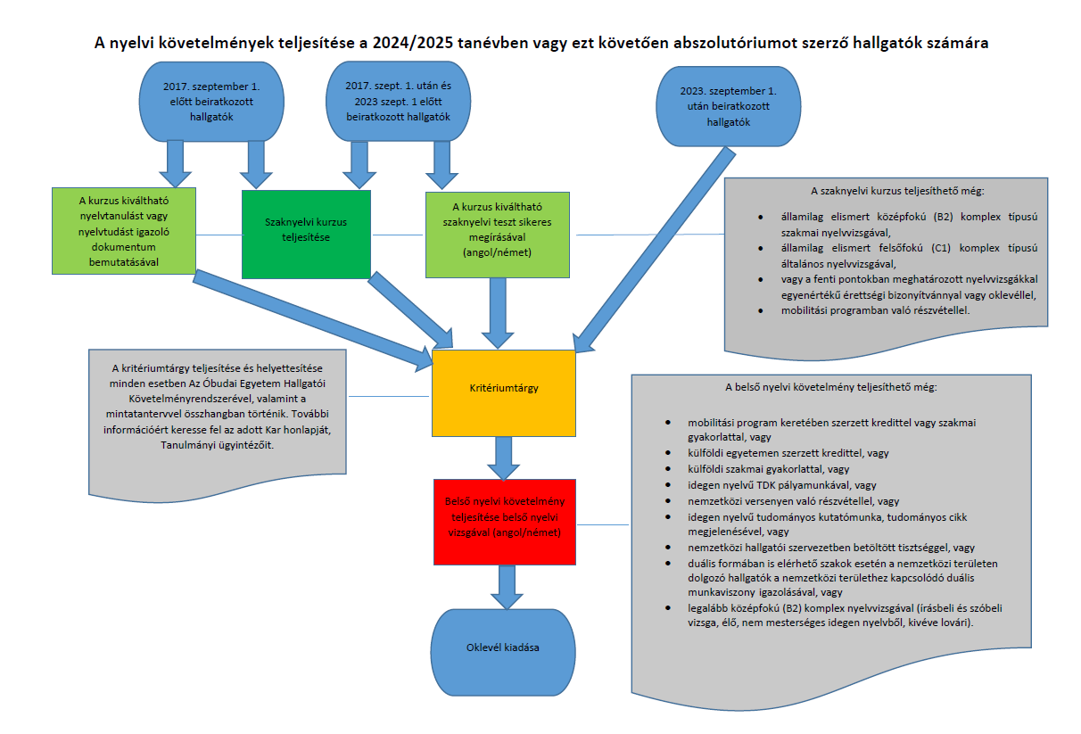
Nyelvi követelmény
Kandó Kálmán Villamosmérnöki Kar
A nyelvvizsgát a nyelvtudás elvárása váltotta fel.
2023. szeptember 1. után beiratkozott (F tanterv): kritériumtárgy, belső nyelvi követelmény teljesítése.
Az abszolutórium megszerzésének és a záróvizsga letételének nem, azonban az oklevél kiadásának feltétele a belső nyelvi követelmény teljesítése.
További tájékoztatás: https://uni-obuda.hu/tajekoztatas-a-nyelvi-kovetelmenyrol/

Slide 29
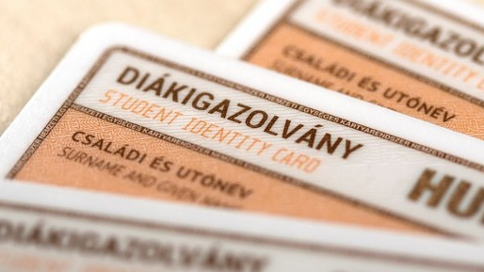
Fontos információ
Kandó Kálmán Villamosmérnöki Kar
Hallgatói jogviszony igazolás kiadása: 2026. szeptember 1-től lehetséges, OE-0030-as kérelemmel
Ideiglenes diákigazolvány kiadása: 2026. szeptember 1-től lehetséges, előtte állandó diákigazolványt kell igényelni, ha ez megtörtént, akkor utána az OE-0028-as kérvényt kell beadni.
Diákigazolvány igénylésekor csak bejelentett lakcím adható meg!
A diákigazolványt minden félévben érvényesíteni kell (matricát a TO-n veheti át).
Ügyfélfogadási rend:
Hétfő: 08:45 - 11:45
Kedd: ZÁRVA
Szerda: 08:45 - 11:45 és 13:15 - 14:30
Csütörtök: ZÁRVA
Péntek: 08:45 - 11:45

Slide 30

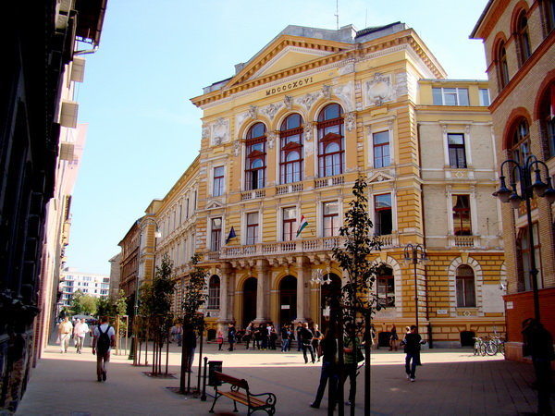

Kandó Kálmán Villamosmérnöki Kar
Megtisztelő figyelmüket köszönöm!

